Slide 1
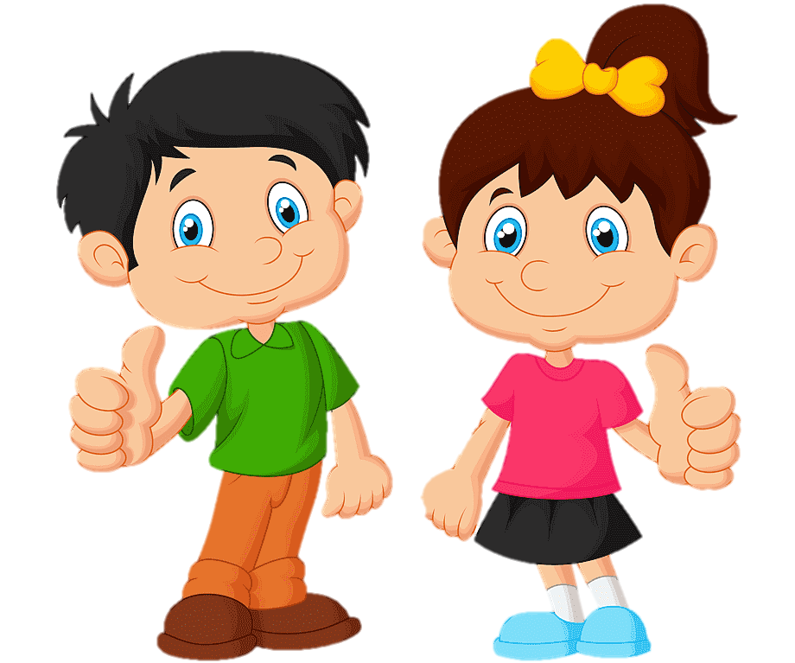
Утренняя зарядка, как один из аспектов здорового образа жизни
(консультация для родителей)
Дуганова Дарьяна Дмитриевна

Slide 2
Утренняя зарядка — это комплекс физических упражнений, выполняемый в утренние часы для перевода организма из состояния сна к бодрствованию.
Польза утренней зарядки
Утренняя зарядка способствует общему развитию, укреплению здоровья. Повышается сопротивляемость респираторным заболеваниям.
Укрепляются сердце, сосуды, дыхательная система.
Потягивания, растяжки улучшают подвижность суставов.
Улучшается осанка.
Повышается общий тонус организма, его работоспособность.
При регулярных занятиях происходит уравновешивание процессов возбуждения, торможения в коре головного мозга.
Улучшается работа вегетативных отделов нервной системы, что благотворно влияет на желудочно-кишечную, сердечно-сосудистую и другие системы организма.
Систематические занятия повышают тренированность, выносливость, совершенствуют координацию движений, умение владеть своим телом.
Физическая активность повышает настроение, концентрацию внимания.

Slide 3
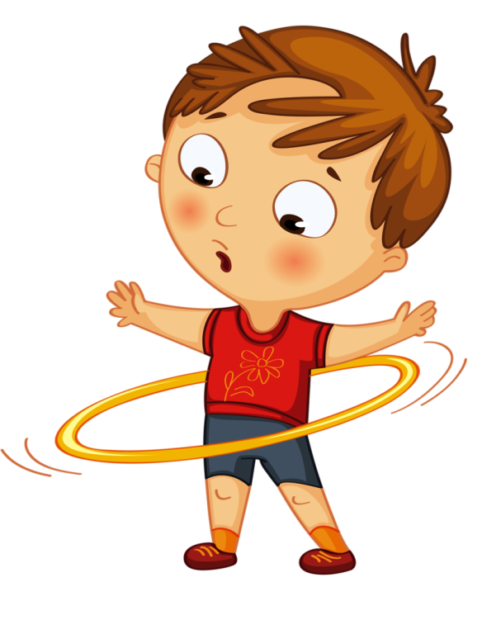
Зарядку можно выполнять не только утром но и днем и даже вечером, при этом польза от зарядки будет в любом случае.
Дневная поможет поддержать энергию, снять лишнее напряжение, отвлечься, размять тело во время работы. Она интенсивнее, чем утренняя, не требует особой разминки.
Вечерние упражнения тоже не стоит списывать со счетов. При помощи них снимается усталость, успокаивается нервная система, снижается вечерний аппетит, ускоряется обмен веществ, организм подготавливается к полноценному ночному отдыху. Гимнастику нужно проводить за 2 часа до сна, не ранее, чем через 30 минут после легкого ужина.

Slide 4
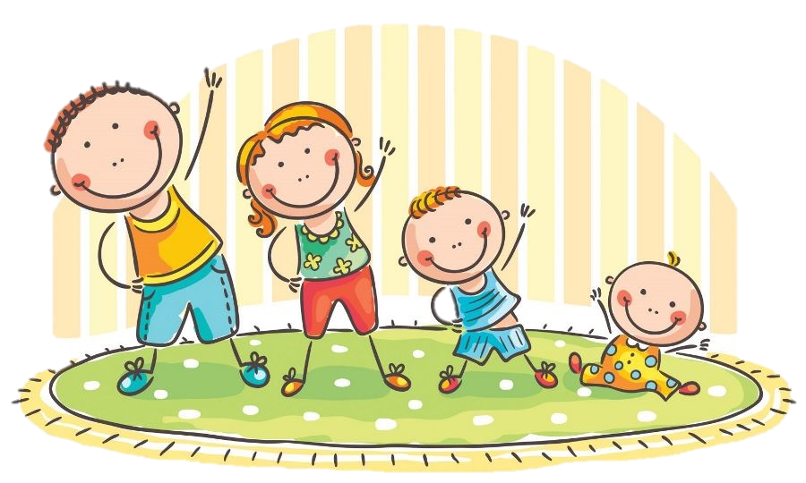
Как правильно выполнять утреннюю зарядку?
Продолжительность гимнастики составляет 10–20 минут.
Упражнения для утренней зарядки — это простые гимнастические, дыхательные и растяжка.
Используют небольшое (8–10) число упражнений, охватывающих основные мышечные группы.
Утром не стоит перегружать мышцы и использовать тяжелые гантели.
Перед началом лучше выпить стакан чистой воды, прийти в проветренное помещение в легкой, не стесняющей движения одежде, включить любимую бодрую музыку и начать делать зарядку.

Slide 5
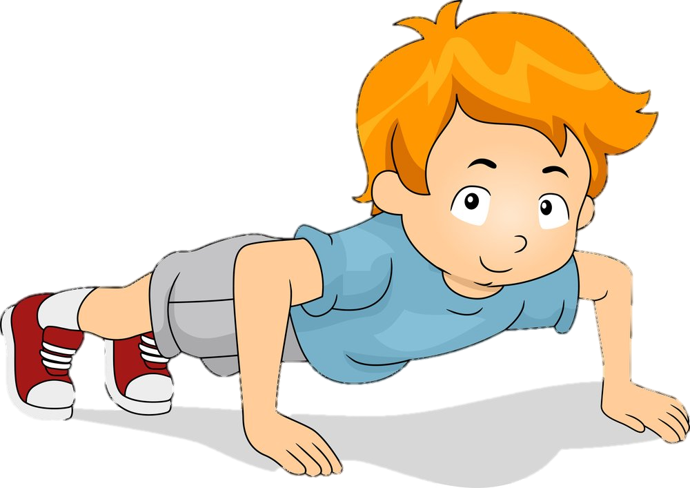
Выполнять упражнения нужно качественно, с полной отдачей.
Разминка составляет 2–3 минуты. Лучшие упражнения для начала — потягивания, легкие наклоны, скручивания.
Основной комплекс 7–15 минут. Сначала мышцы шеи, затем плечевой пояс, руки, корпус, ноги.
В конце легкая растяжка, дыхательные упражнения 2–3 минуты.
Оптимальное завершение для усиления пользы зарядки — водные процедуры: душ, лучше контрастный, либо обтирание.

Slide 6
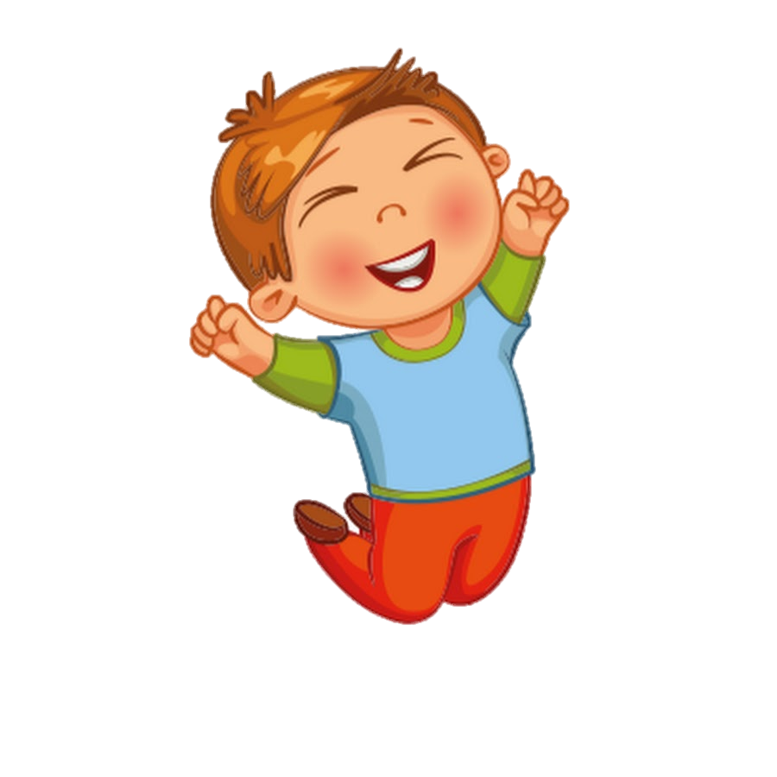
Лучшего средства от хвори нет, делай зарядку до старости лет!

